Slide 1

Infrastructure as Code on Azure
Victor Silva
Technology and Infrastructure Analyst
AT

Slide 2
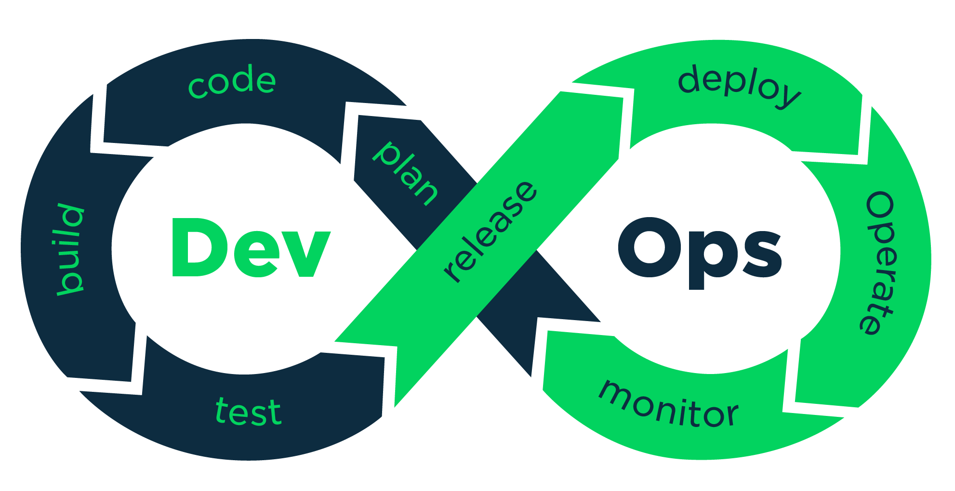

Slide 3
“
Infrastructure as Code is a process of managing and provisioning computing infrastructure with some declarative approach while setting their configuration using definition files.
“

Slide 4
Consistency
Accelerating
Extensibility
Reusability

Slide 5
01
03
Monitoring
Design
Apply
04
02
Configuration files

Slide 6

Treat your servers
like cattle,
not pets

Slide 7

Notes:
Netflix
2011
Parte de Simian Army
Testing continuo
Gorila –> Baja regiones enteras en AWS

Slide 8
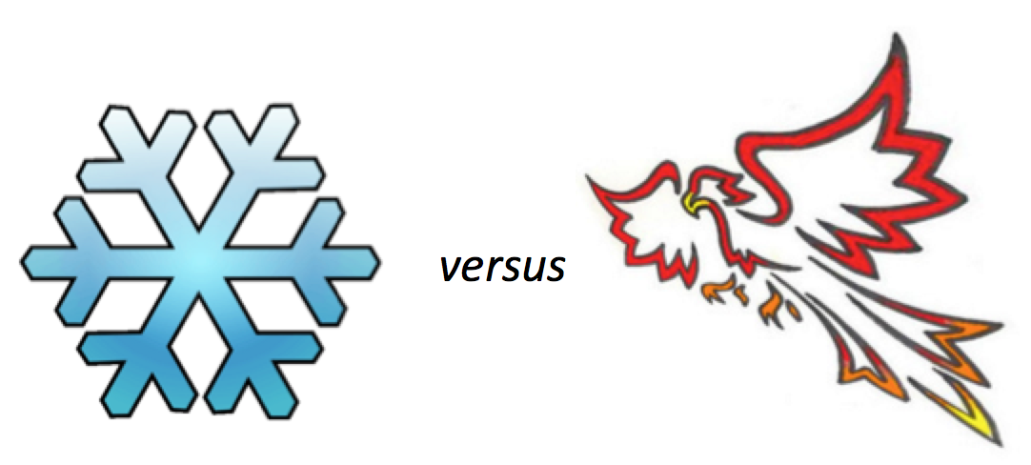
https://thinkacloud.wordpress.com/2016/01/18/docker-for-the-enterprise-are-we-there-yet/
Notes:
Netflix
2011
Parte de Simian Army
Testing continuo
Gorila –> Baja regiones enteras en AWS

Slide 9



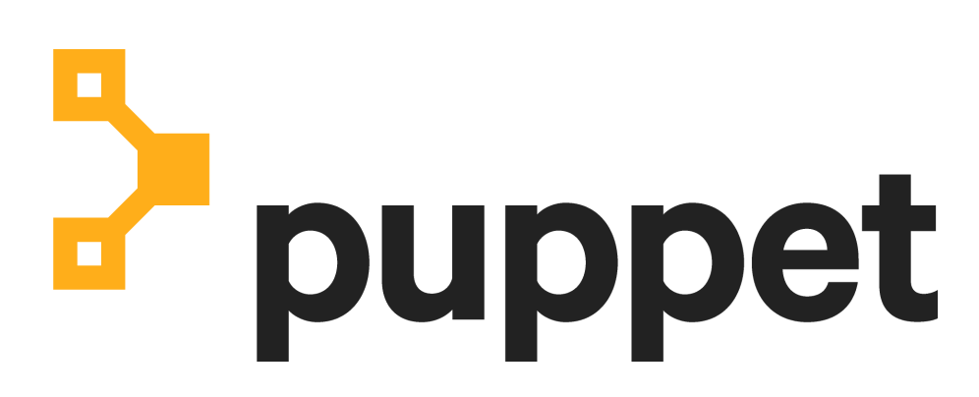


Slide 10
Ansible

Slide 11
> Agent-less communication.
> Easy learning curve.
> Playbook structure is simple and clearly structured.
> Procedural and Ordered.

Slide 12
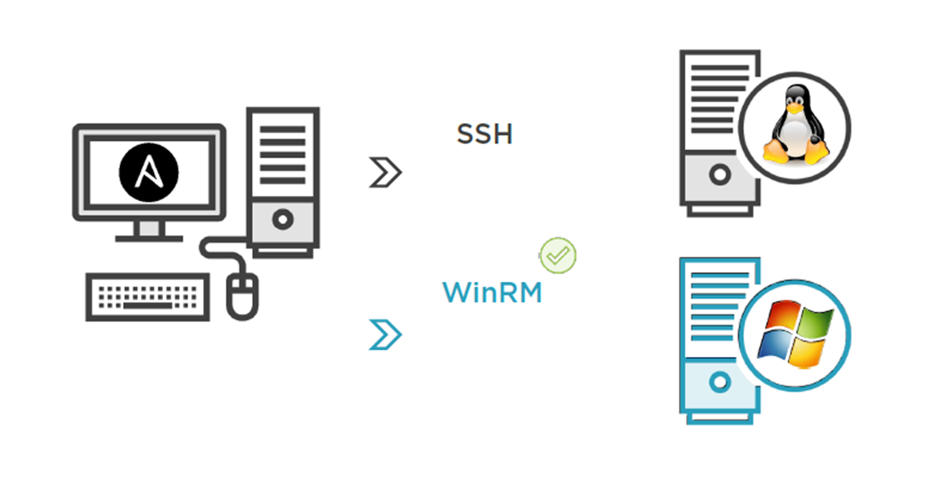


Slide 13
Runbook’s anatomy
---
- name: install apache
hosts: webservers
user: root
tasks:
name: install httpd
yum: name=httpd state=present
service: name=httpd state=running
Notes:
Archivos .YML
Estructura de tareas
Orden
Ejecución con un usuario en particular

Slide 14
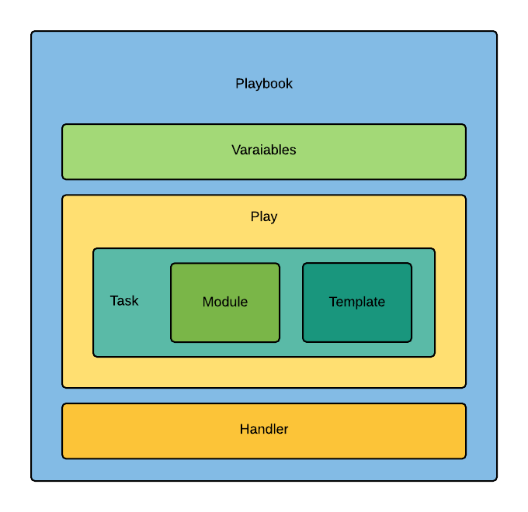

Slide 15

Azure Cloud Shell

Slide 16
“
Azure Cloud Shell is an interactive, browser-accessible shell for managing Azure resources.
“

Slide 17
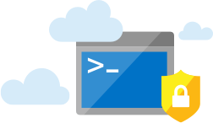
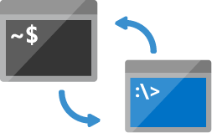
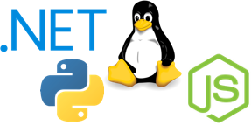
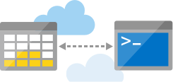
Shell access from virtually anywhere (https://shell.azure.com)
Choose your preferred shell experience (Bash and PowerShell)
Common tools and programming languages included
Persist your files in attached cloud storage

Slide 18
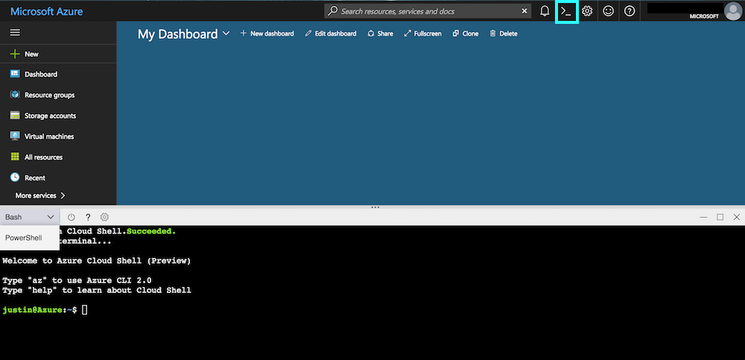

Slide 19


DEMO
> Create a Playbook.
> Manage Azure resources.
> Azure Cloud Shell tour.

Slide 20

If you think you will do a task twice – automate it!

Slide 21
ARM Templates

Slide 22
PowerShell DSC

Slide 23
Extension
PowerShell syntax
Configuration scripts
Configuration
Create and deploy
Configuration files
Control
Apply the configuration
Local Configuration mechanism
Notes:
Plataforma de administración basada en PowerShell que permite administrar la infraestructura de desarrollo y TI con configuración como código.

Slide 24
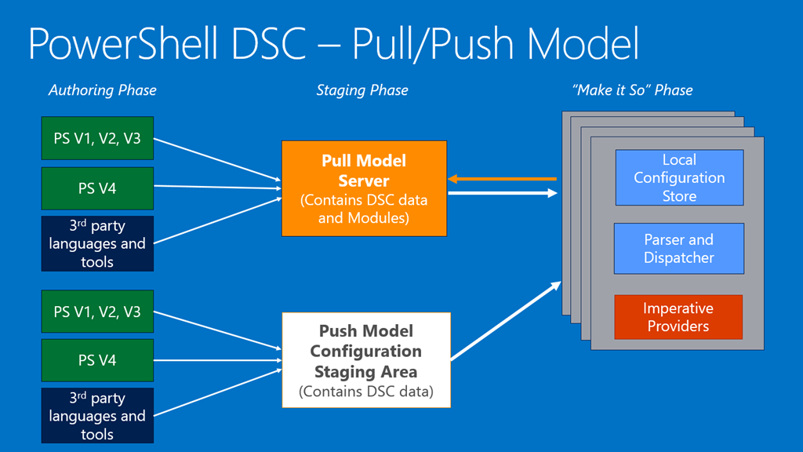
Notes:
Plataforma de administración basada en PowerShell que permite administrar la infraestructura de desarrollo y TI con configuración como código.

Slide 25
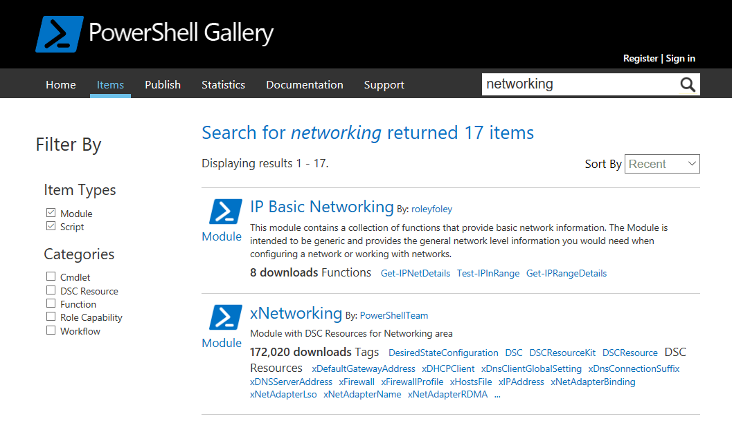
Notes:
Plataforma de administración basada en PowerShell que permite administrar la infraestructura de desarrollo y TI con configuración como código.

Slide 26

Azure Automation

Slide 27
> A way to automate the manual, long running, frequently repeated tasks.
> Automatically performed at regular intervals.
> Runbooks.
>PowerShell DSC.
Notes:
Los Runbooks permiten controlar la creación, implementación, supervisión y el mantenimiento de los recursos en Azure y aplicaciones externas. También permiten controlar la ejecución de los mismos, dejando a disposición la posibilidad de ejecutar los Runbooks de forma programada.
Galería de Runbooks alimentado por la comunidad.

Slide 28
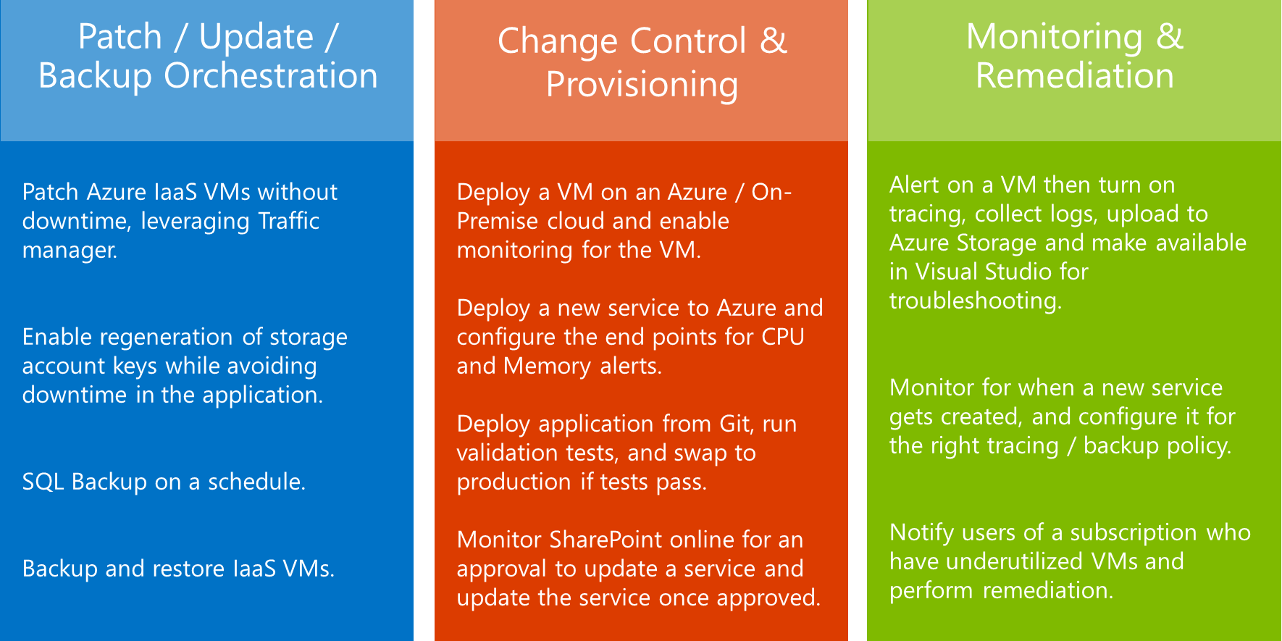
Notes:
Los Runbooks permiten controlar la creación, implementación, supervisión y el mantenimiento de los recursos en Azure y aplicaciones externas. También permiten controlar la ejecución de los mismos, dejando a disposición la posibilidad de ejecutar los Runbooks de forma programada.
Galería de Runbooks alimentado por la comunidad.

Slide 29
DEMO
> Build a DSC config.
> Create a webserver.
> Use Azure Automation.

Slide 30


@PowerShellUY
http://bit.ly/PoShUYSlack
meetup.com/PowerShellUY

Slide 31
Thanks!!
Victor Silva
vmsilvamolina@Gmail.com
@vmsilvamolina
https://blog.victorsilva.com.uy

